Slide 1

NGÔN NGỮ PHÁT TRIỂN ỨNG DỤNG MỚI

Slide 2
Thành viên nhóm: Nguyễn Văn Sĩ - 1911066559 Giáo viên hướng dẫn: Nguyễn Thanh Tùng

Slide 3
Tóm tắt nội dung
Giới thiệu về Sản phẩm
Các tính năng
Giao diện phần mềm

Slide 4

01
Giới Thiệu Về Sản Phẩm
Phần mềm này được tạo ra nhằm đem đến sự thuận tiện cho người sử dụng cũng như giúp cho các chủ quán có thể xem xét một cách tổng quát tình hình kinh doanh của quán mình.
Phần mềm còn mang lại lợi ích kinh tế là giải pháp giúp việc quản lý trở nên đơn giản và thân thiện với mọi người.

Slide 5
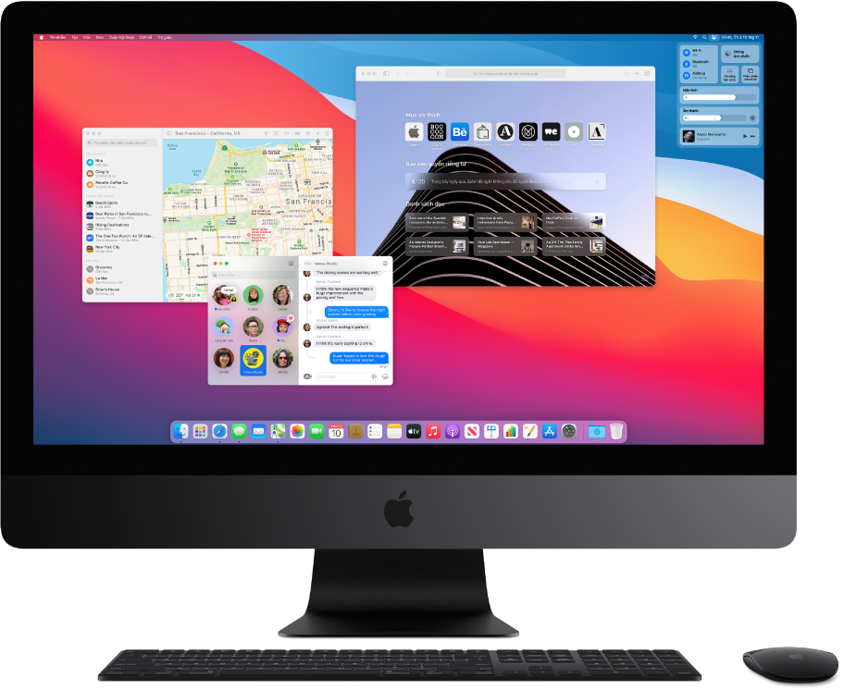
02
Các Tính Năng
Xem danh sách sản phẩm.
Xem chi tiết sản phẩm.
Đăng nhập.
Đăng ký.
Đăng xuất.
Xem - chỉnh sửa thông tin cá nhân.
Xem giỏ hàng.
Đặt hàng.
Gửi phản hồi
Quản lý sản phẩm, người dùng...

Slide 6

03
Giao Diện Phần Mềm

Slide 7
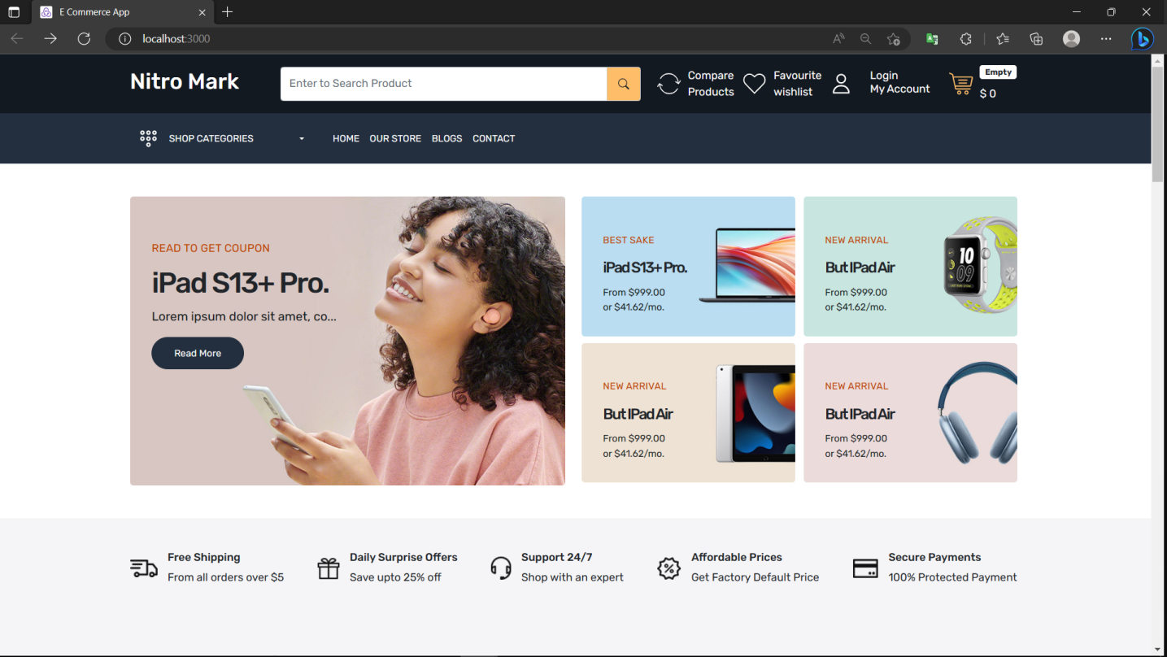
Giao diện phần đầu trang chủ

Slide 8
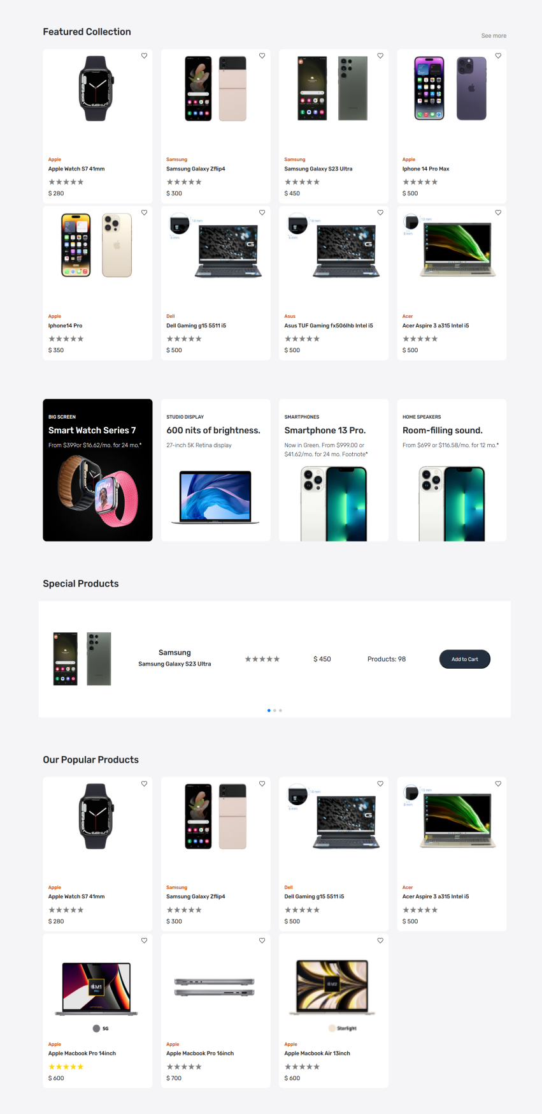
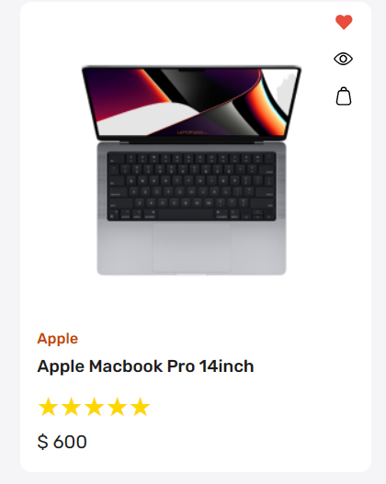
Hiển Thị Sản Phẩm Và Di Chuột Vào Sản Phẩm

Slide 9
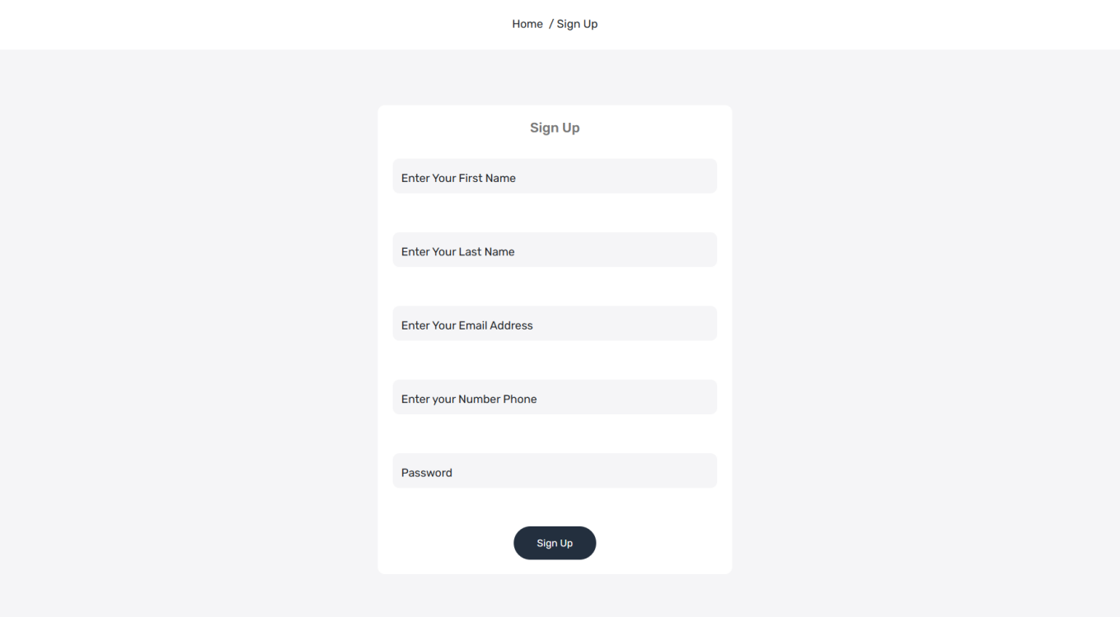
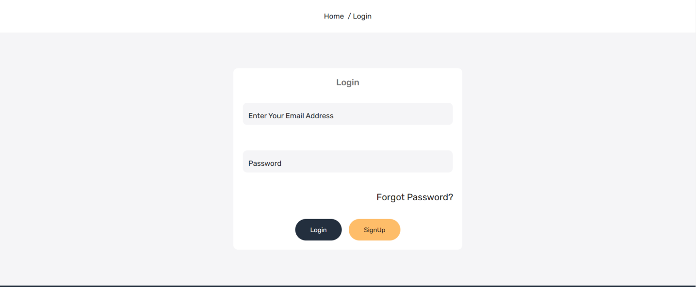
Giao diện Đăng Ký và Đăng Nhập

Slide 10
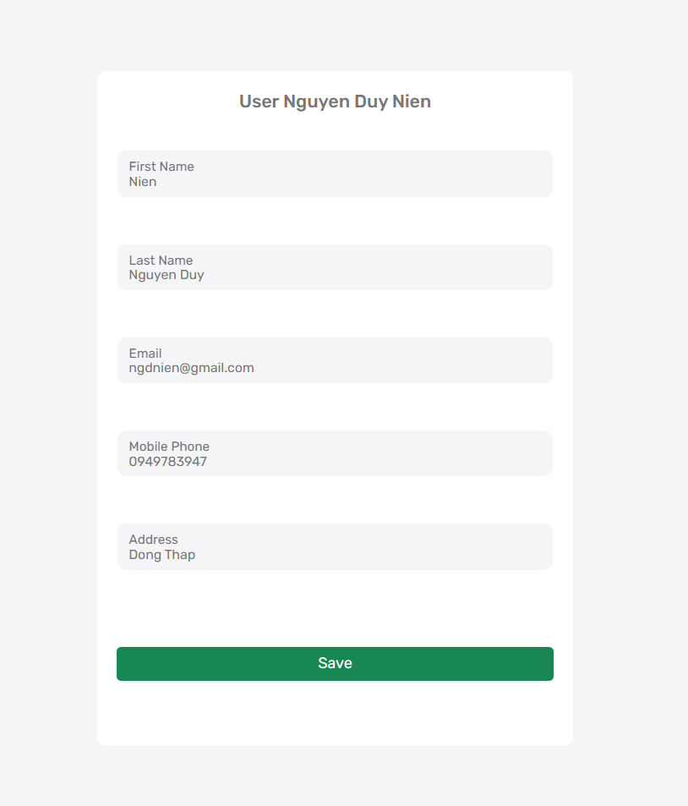
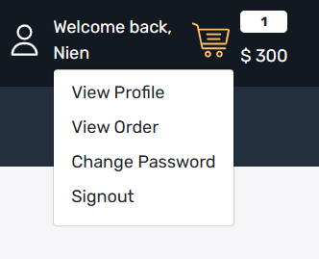
Chức Năng Người Dùng Và Thông Tin Cá Nhân

Slide 11
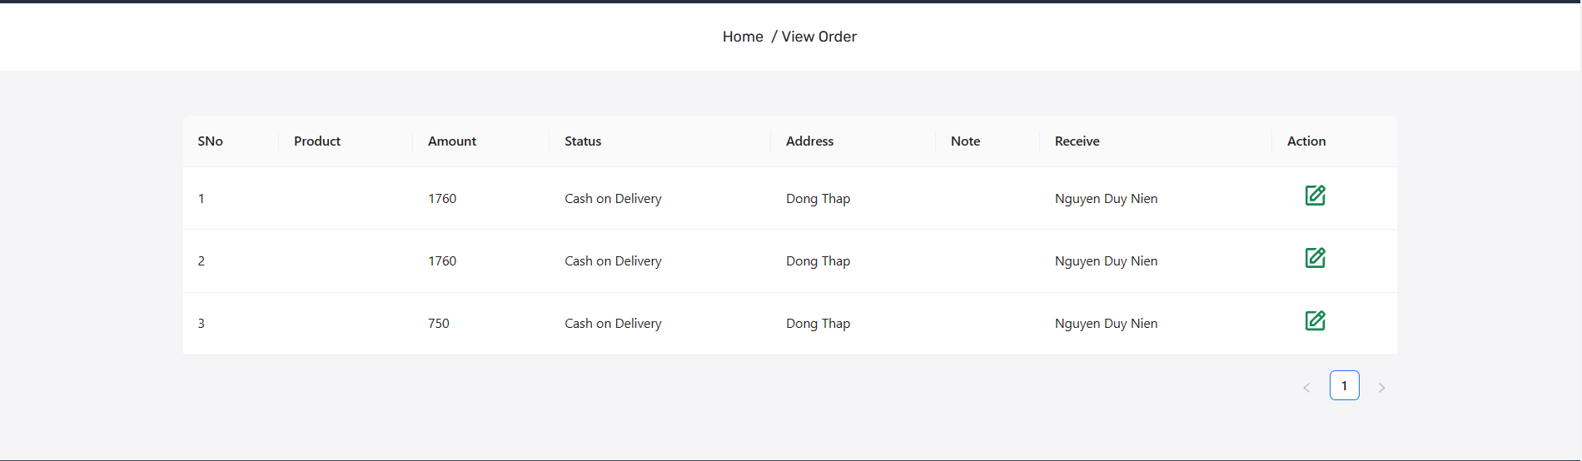
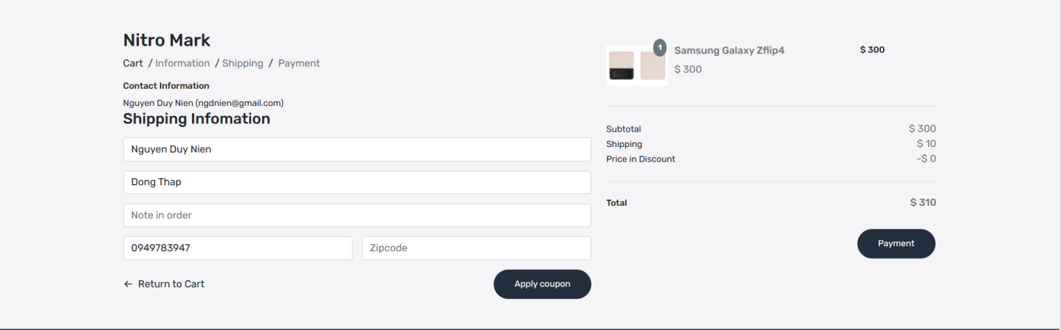
Danh Sách Hóa Đơn Và Chức Năng Thanh Toán

Slide 12
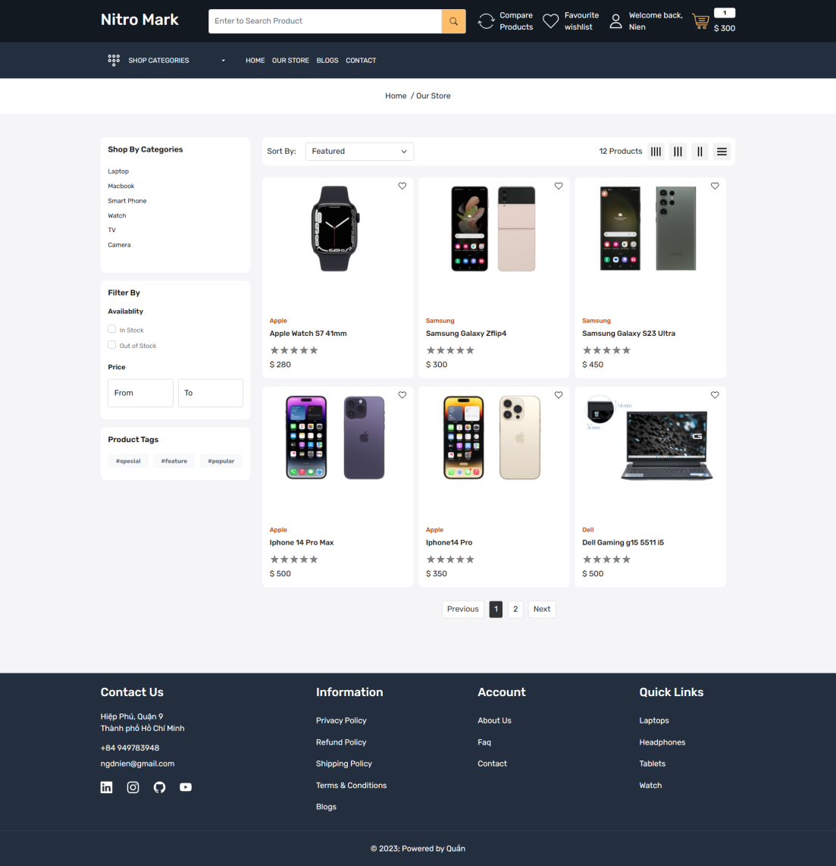
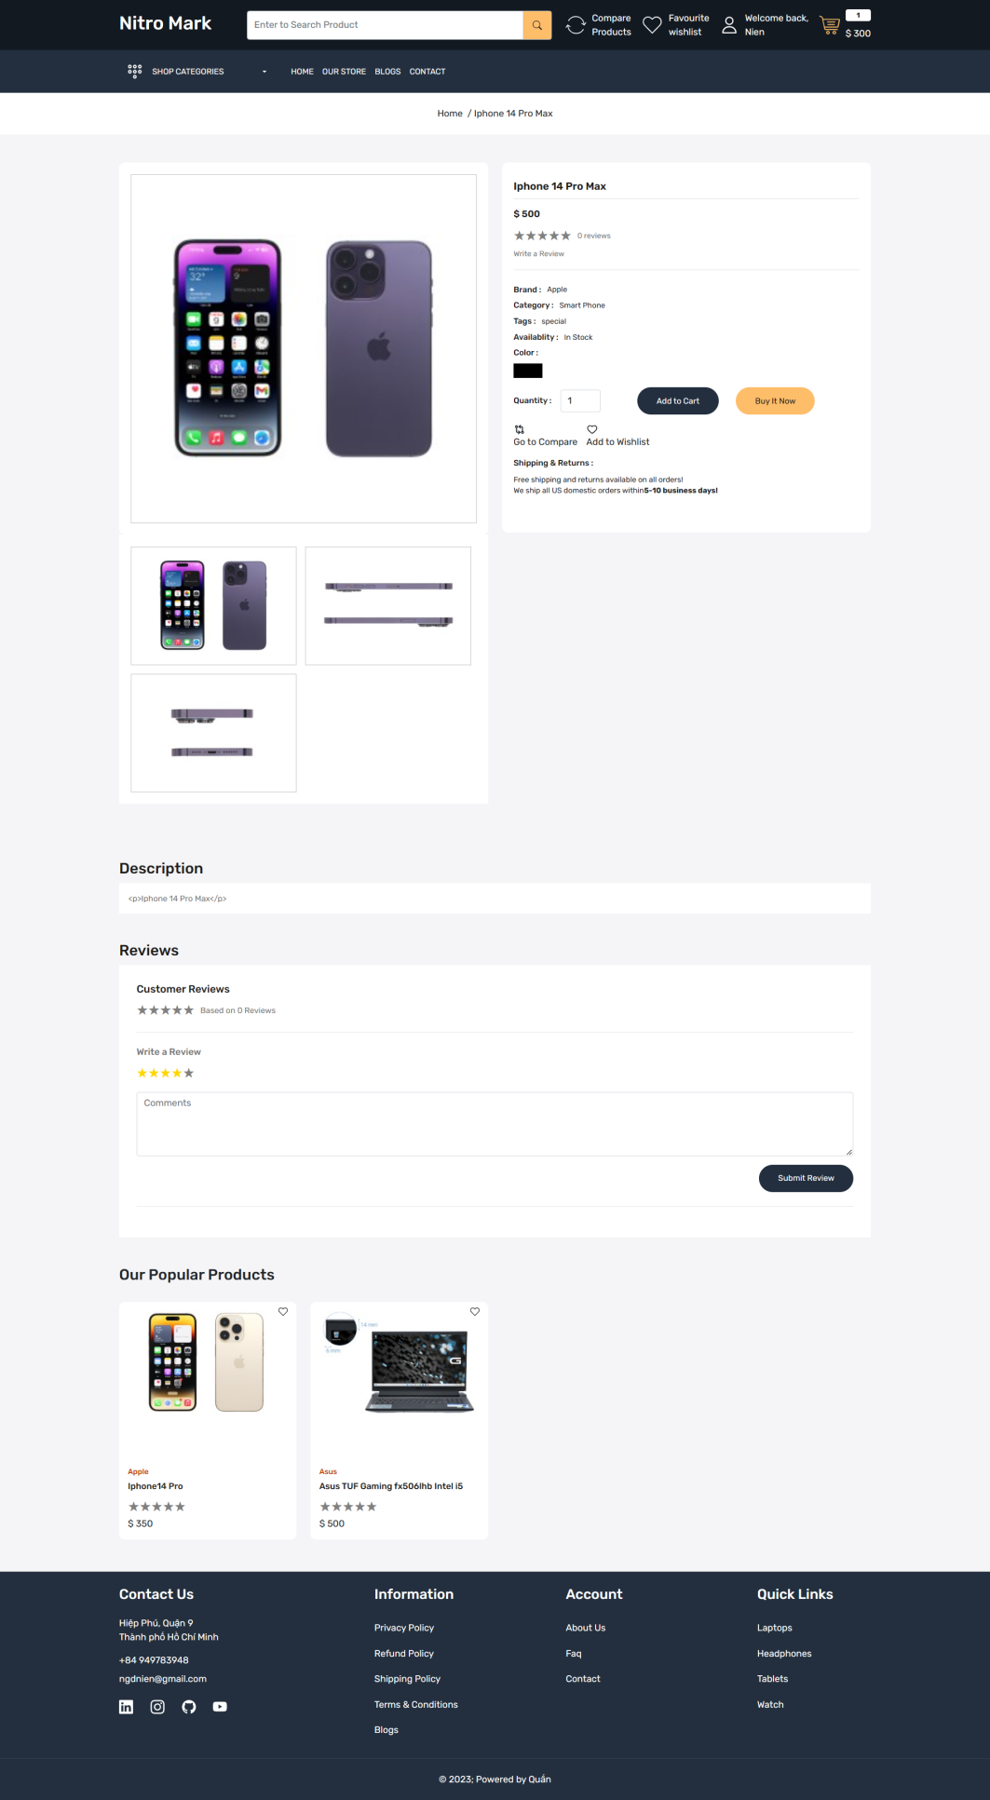
Danh Sách Các Sản Phẩm Và Hiển Thị Sản Phẩm

Slide 13
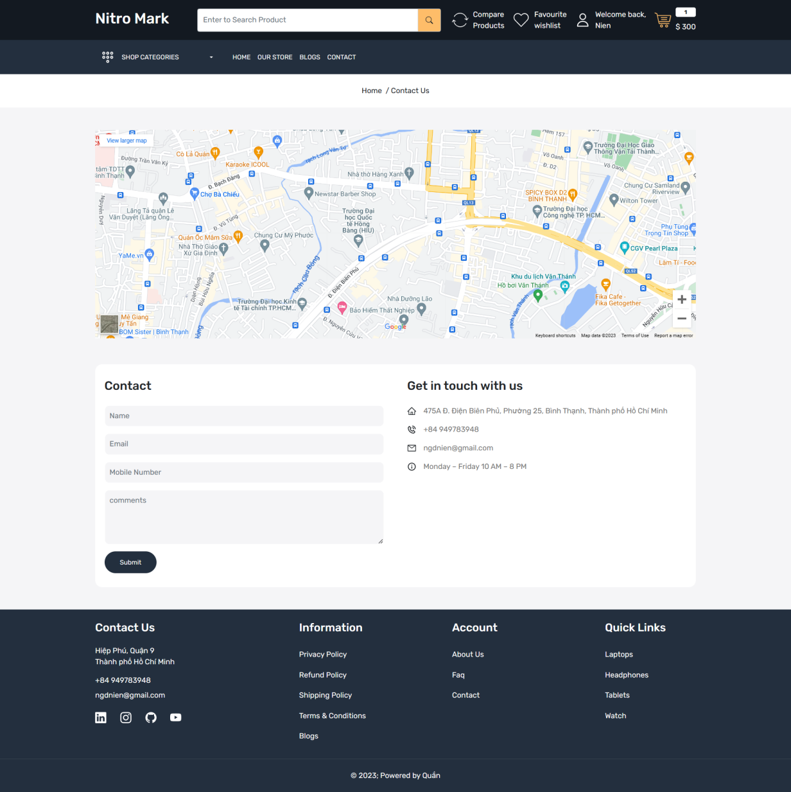
Giao Diện Trang Gửi Phản Hồi

Slide 14
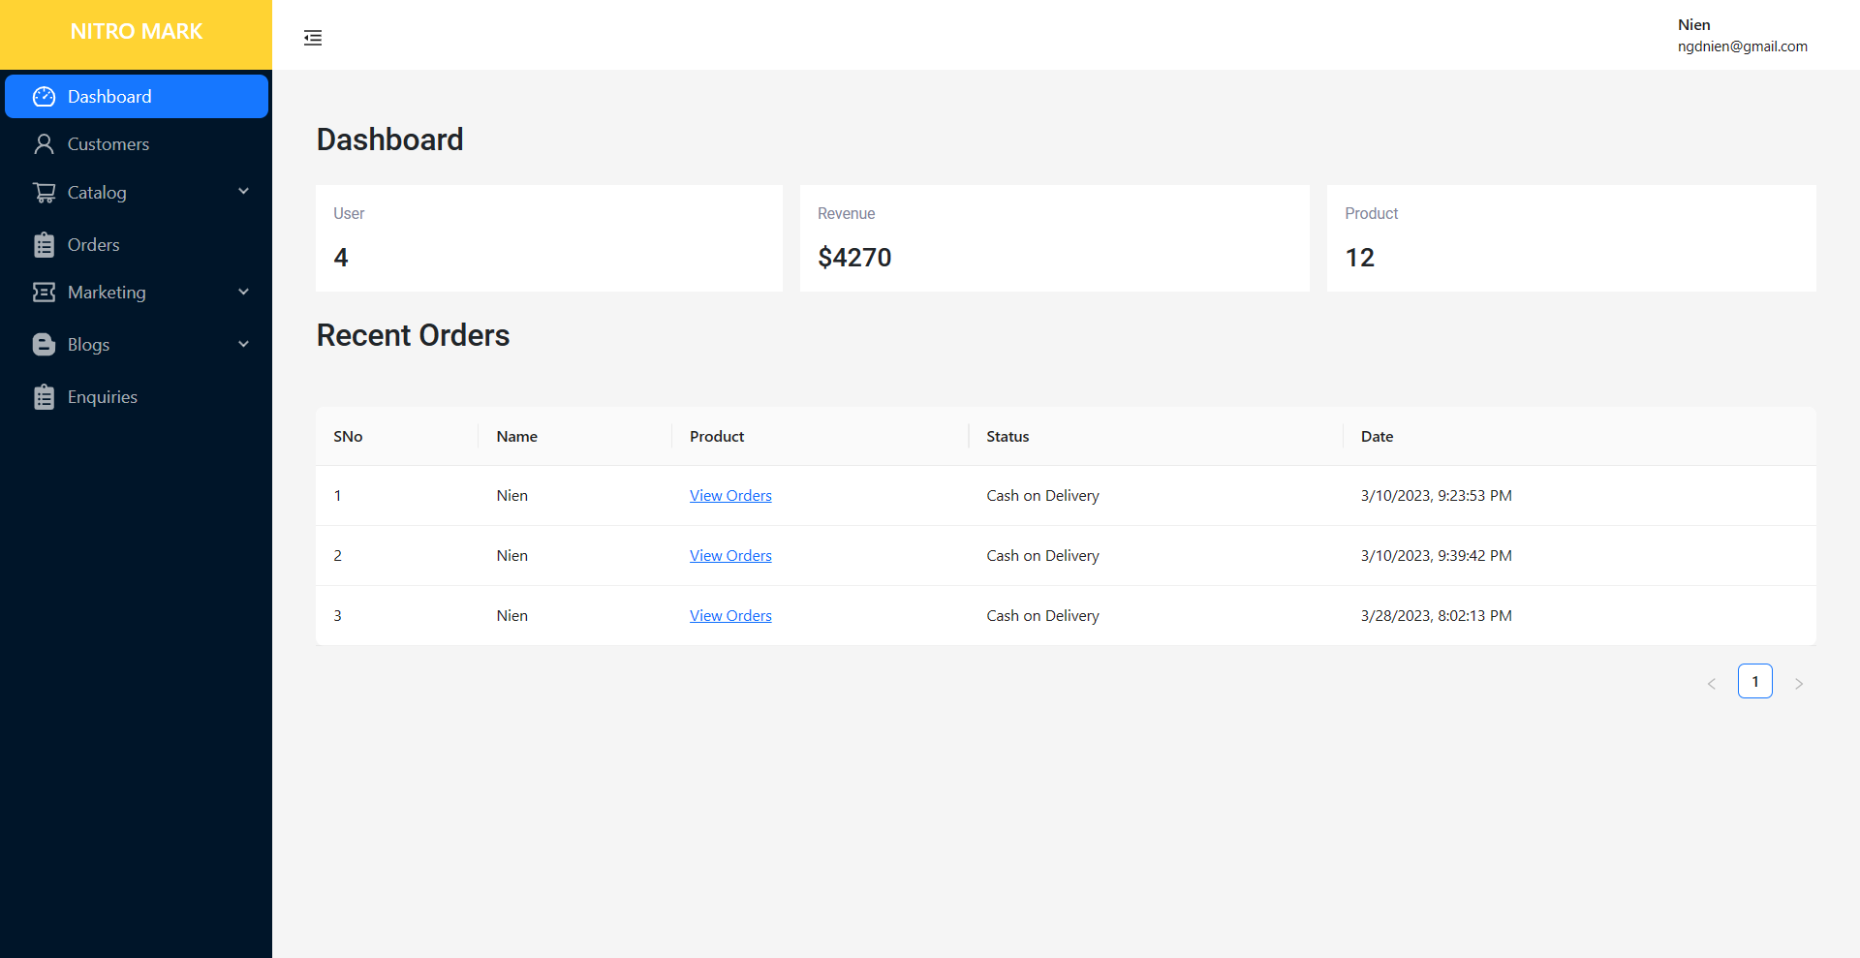
Giao Diện Trang Chủ Quản Trị

Slide 15
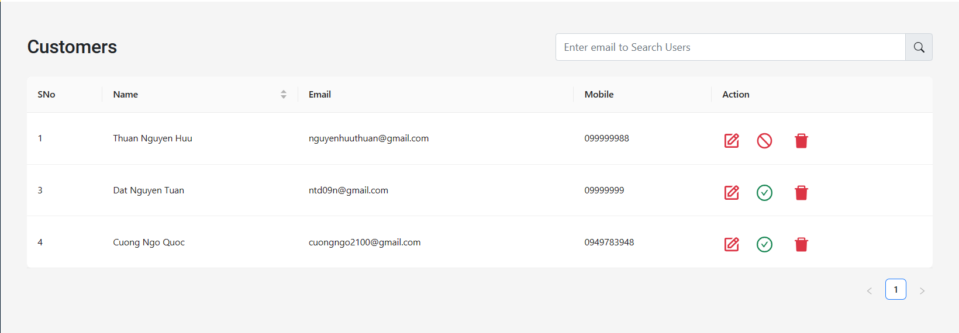
Giao Diện Quản Lý Người Dùng

Slide 16
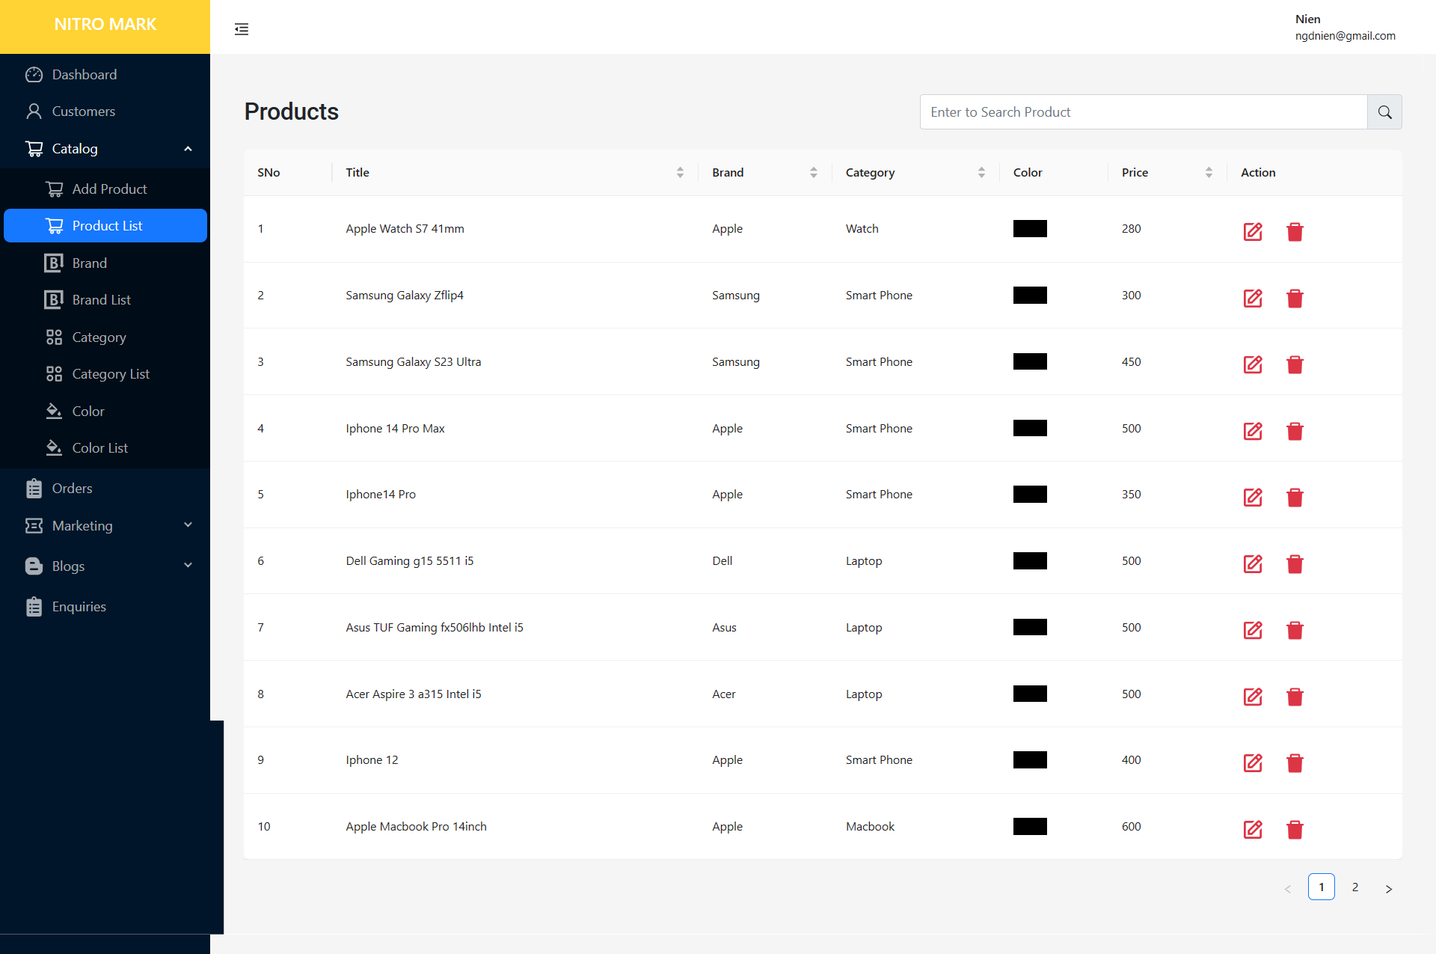
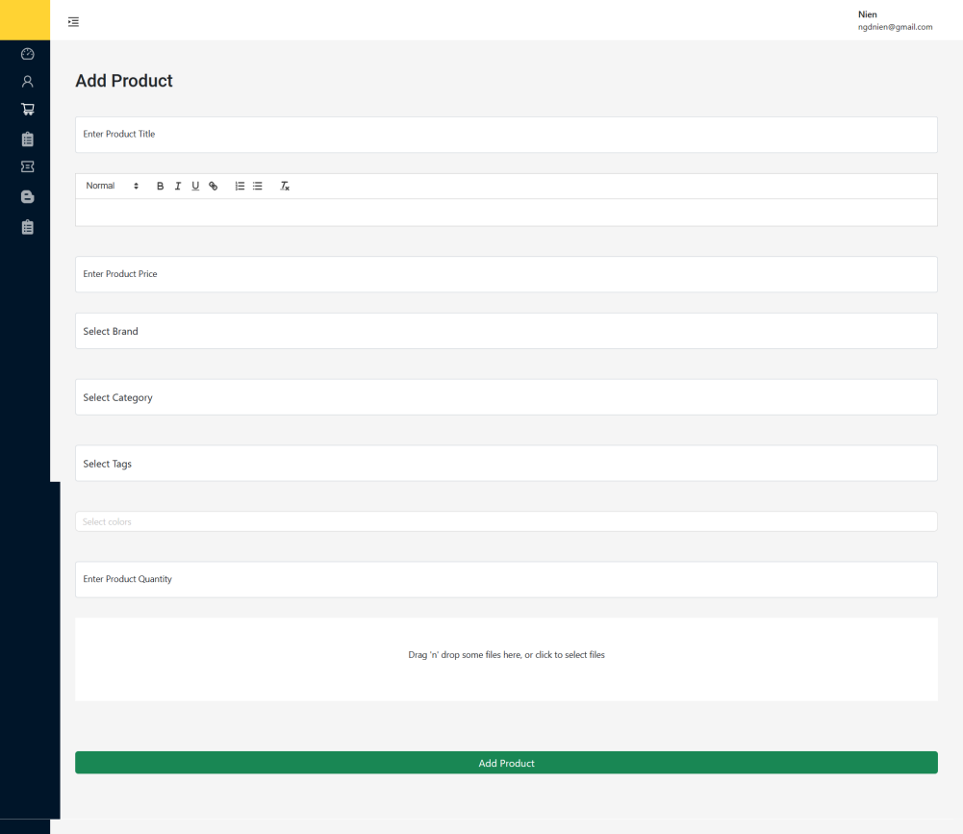
Giao Diện Quản Lý Sản Phẩm Và Thêm Sản Phẩm

Slide 17
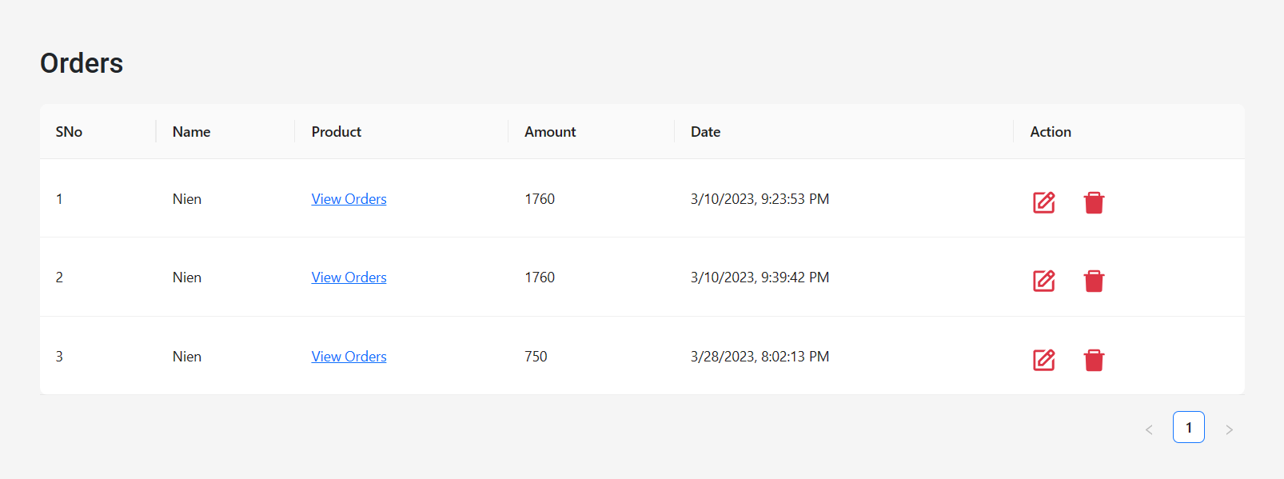
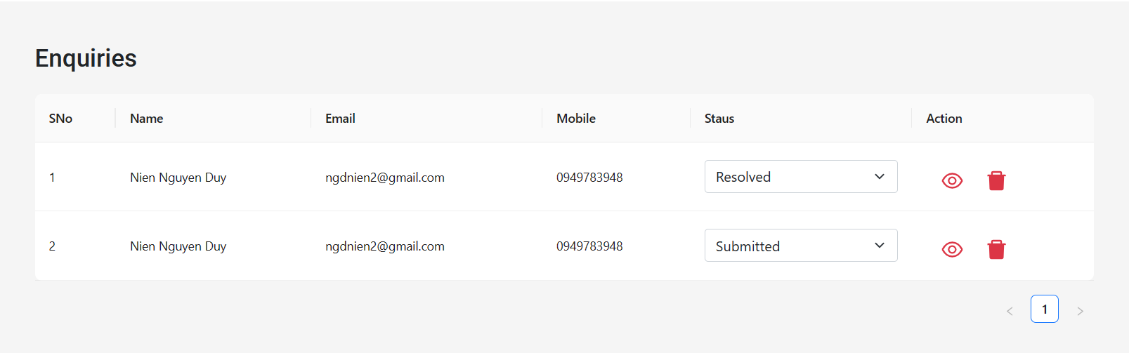
Giao Diện Quản Lý Hóa Đơn Và Phản Hồi

Slide 18
Thank you!
Do you have any questions?

